Slide 1
Little Clicker
By Igor Sherstnev & Gleb Dydick

Slide 2

Описание:
Little Clicker - Idle игра компьютерная игра, игровой процесс в которой состоит из выполнения простых действий, таких как многократное нажатие на экран. Нажатия выполняются, чтобы заработать игровую валюту.

Slide 3
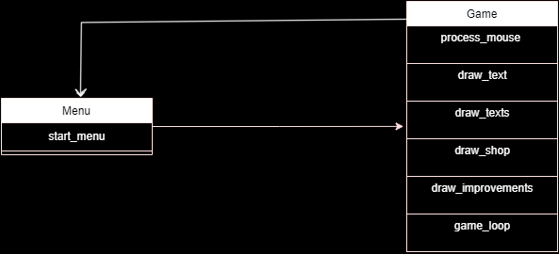

Диаграмма Класcов

Slide 4

Технологии
Pygame
Pygame_menu
Sqlite3
PyCharm Community Edition
Python

Slide 5
